Slide 1
Природные зоны Австралии.
Природа Австралии крайне уникальна , здесь большинство видов животных и растений являются эндемиками, то есть встречаются только в Австралии! Этот материк –царство сумчатых животных.

Slide 2

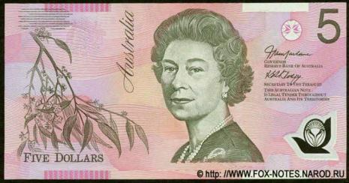
Бережное отношение к природе- современный взгляд австралийцев.

Slide 3
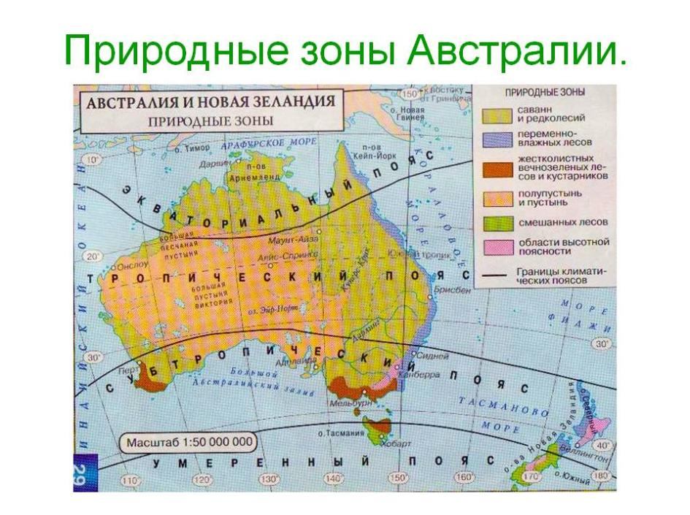
Расположение природных зон.

Slide 4
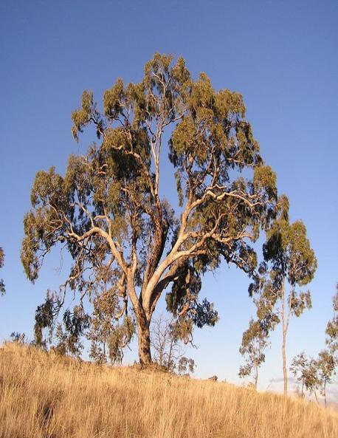
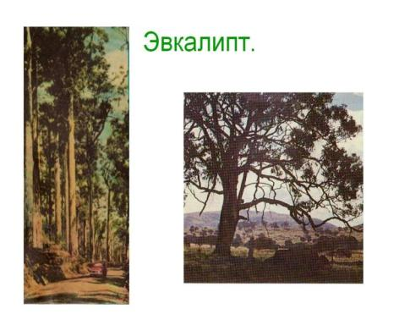
Австралия –мир эвкалиптов.
Символ материка- эвкалипт, хорошо приспособлен к засушливому климату,своими мощными корнями он достаёт воду с больших глубин.Гигантские эвкалипты достигают высоты ! 100м,но есть и 1 м.

Slide 5
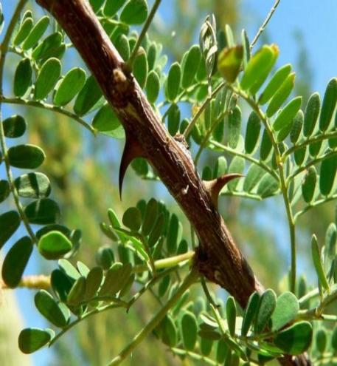
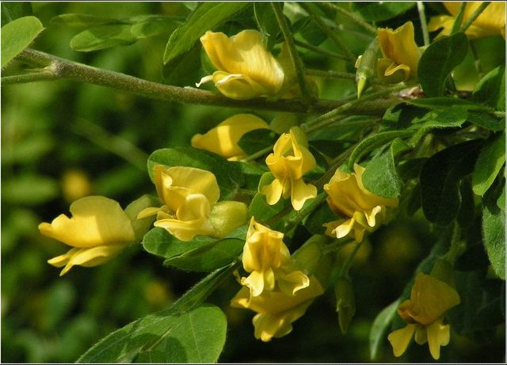
Австралия – мир разнообразных акаций , в том числе и красиво цветущих!

Slide 6
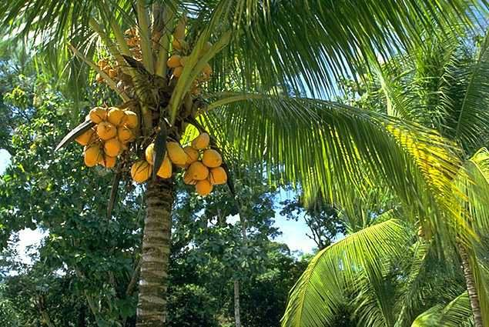
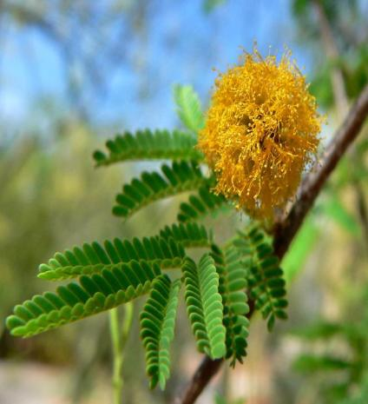
В лесах и на побережье огромное разнообразие пальм и фикусов.
Кокосовая пальма.
Красиво цветущая акация.

Slide 7
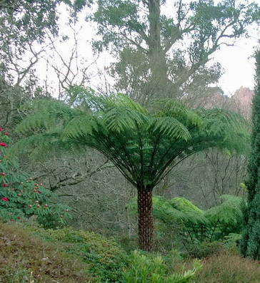
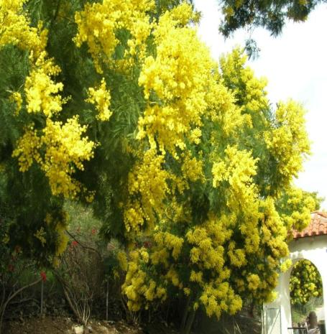
Видовой состав растительности менее разнообразен ,чем на других материках.
Древовидный папоротник.
Акация-мимоза.

Slide 8
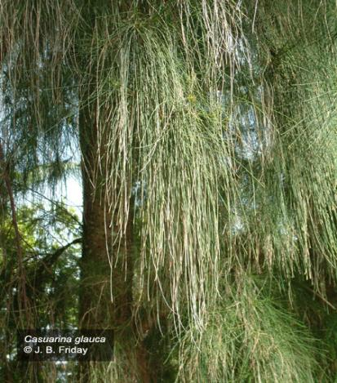
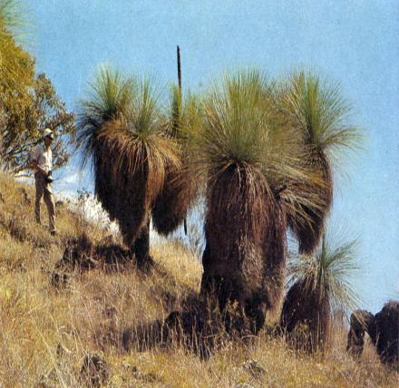
Природа Австралии - очень ранима и требует постоянной защиты. Ежегодные пожары уничтожают леса!
Ксанторея - травянистое дерево
Казуарина-дерево с нитевидными листьями.

Slide 9
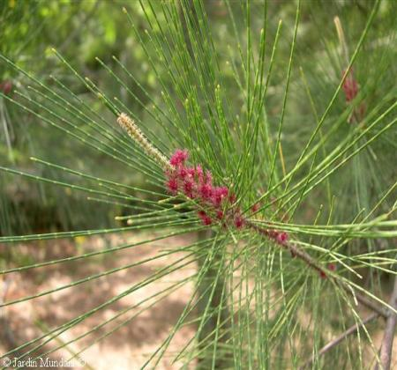
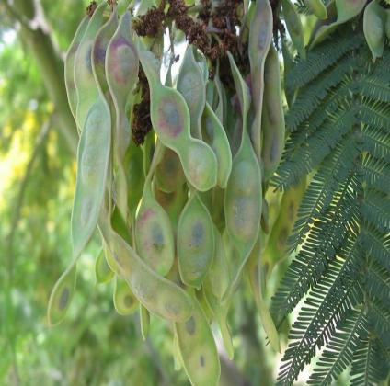
Растения приспособились к условиям жизни в засушливом и жарком климате: листья тонкие , превратились в колючки или нити , имеют малую площадь испарения , корни растений длинные , красивые цветы привлекают бабочек для опыления.
Ветка цветущей казуарины.
Бобы гигантской акации.

Slide 10
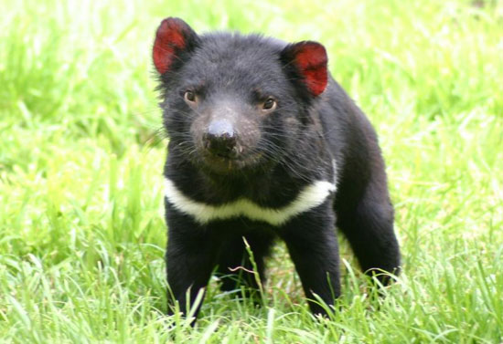
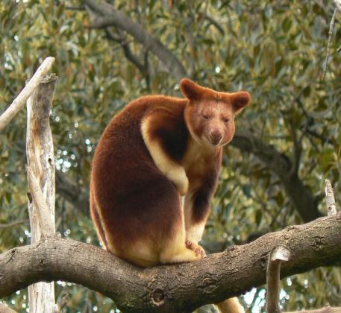
Животные Австралии.
Сумчатый дьявол острова Тасмания.
Древесный сумчатый кенгуру.

Slide 11
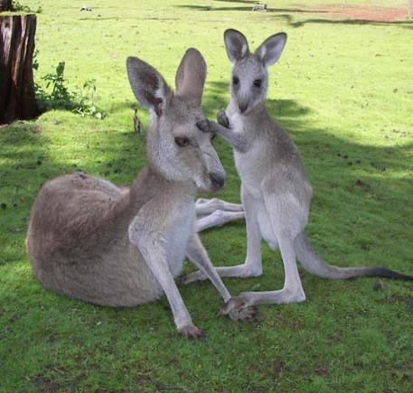
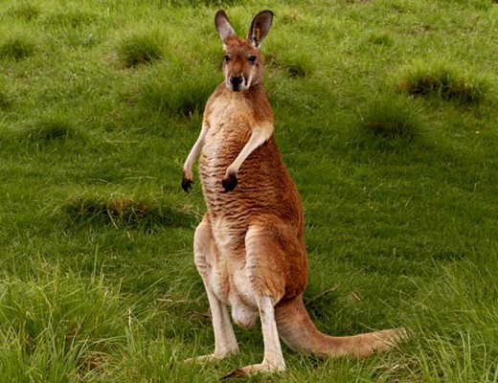
Царство кенгуру - гигантский до 3 м высотой , а карликовый размером – 30 см.
Детки долго не отходят от мамы
Рыжий гигантский кенгуру.

Slide 12
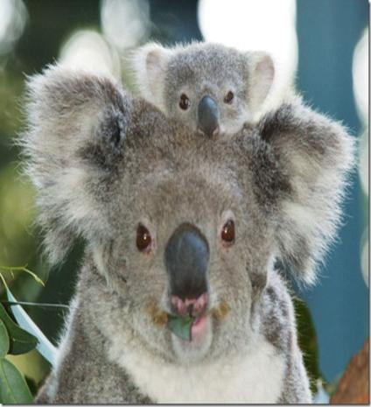
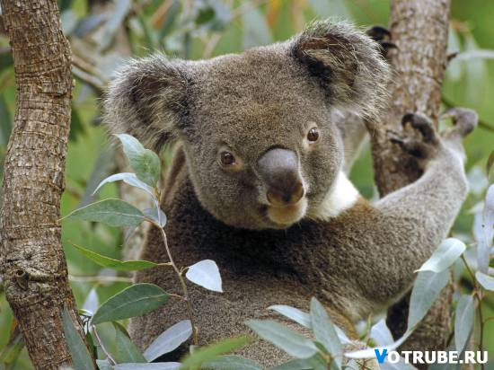
Наряду с другими представителями фауны Австралии коала один из самых значимых.
Австралийский ленивец . Почему? Стр.155.
С мамой не страшно!

Slide 13
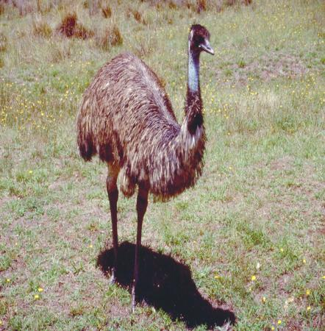
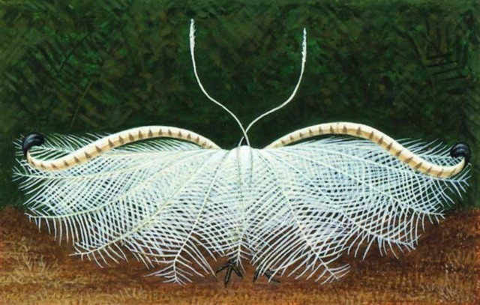
Птиц так много и они такие разные .
Страус эму обитает в засушливых районах. Птица-лирохвост в «свадебном наряде».

Slide 14
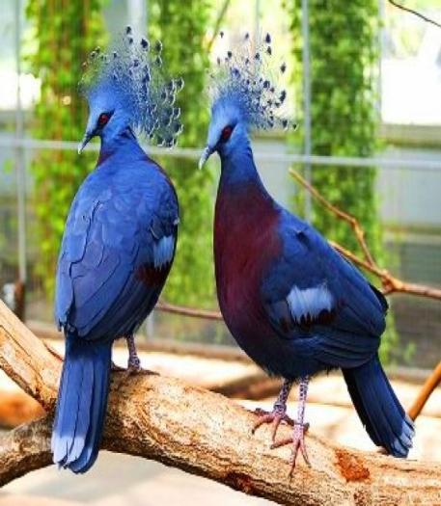
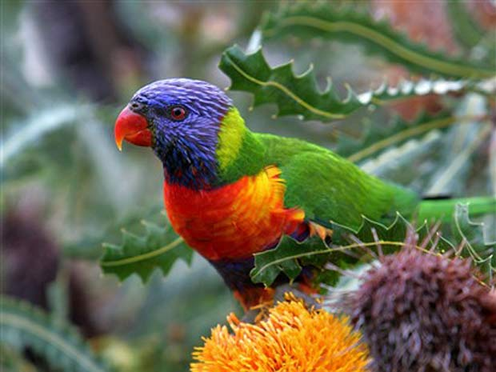
Так нарядны могут быть только райские птицы!

Slide 15
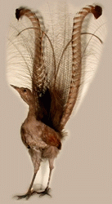

И снова лирохвост- теперь на долларовой монете.

Slide 16
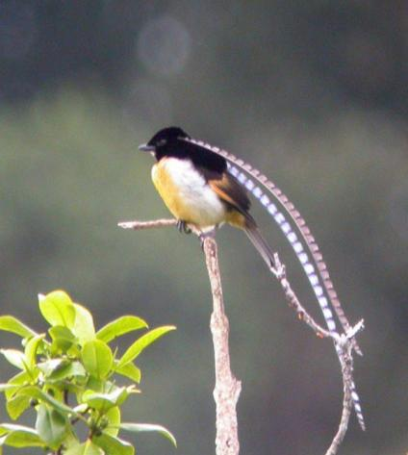
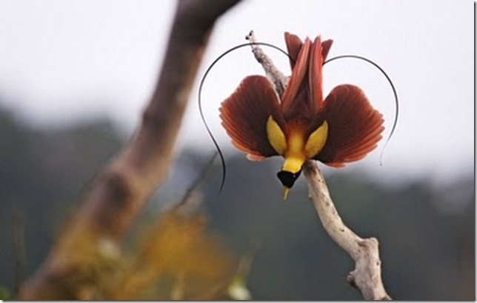
Райские птички- сильно истреблены после прихода европейцев для украшения дамских шляпок!

Slide 17
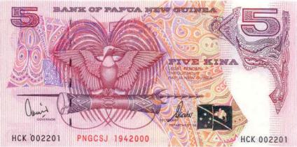
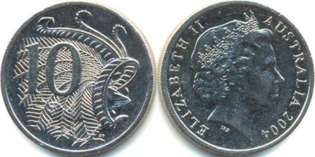
Исправляем свои ошибки – птица-лирохвост на денежных знаках.

Slide 18
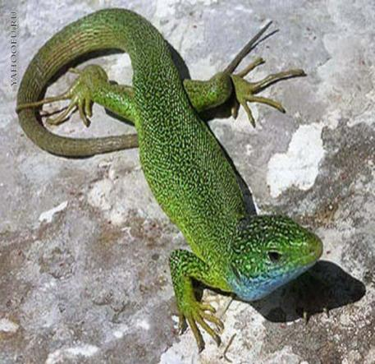
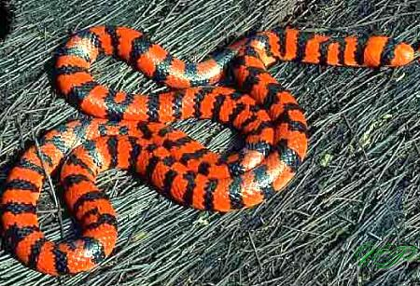
Пустынные районы –царство ящериц и змей , хотя некоторые виды распространены и в других природных зонах.

Slide 19
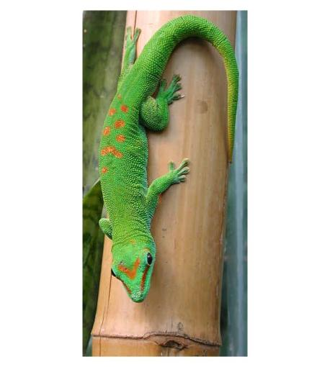
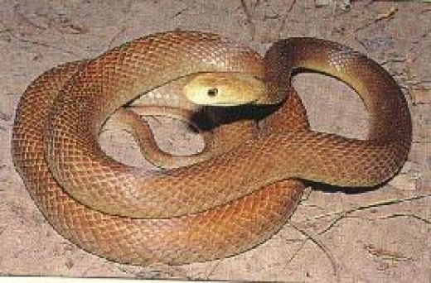
И опять пресмыкающиеся.

Slide 20
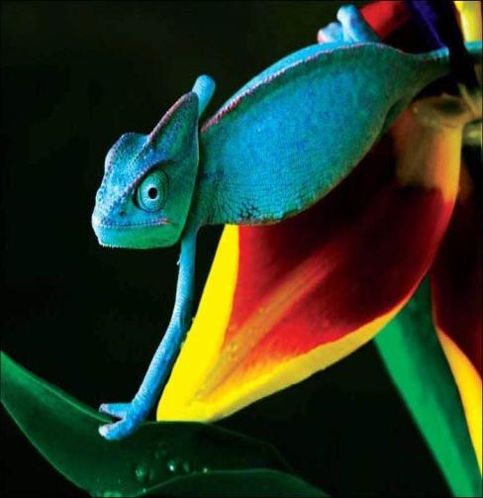
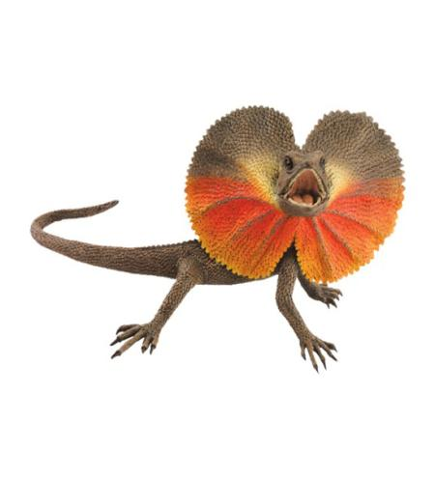
Хамелеон и плащевидная ящерица.

Slide 21
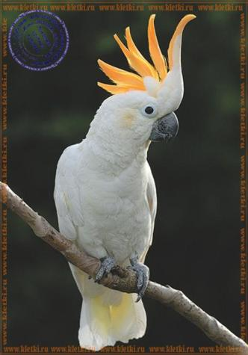
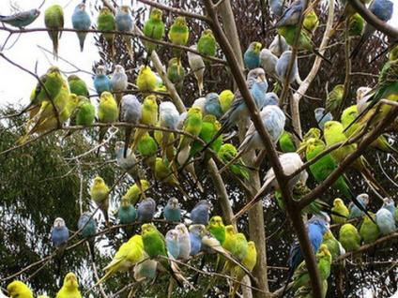
Мир попугаев велик : от крупных какаду до небольших волнистых попугайчиков.

Slide 22
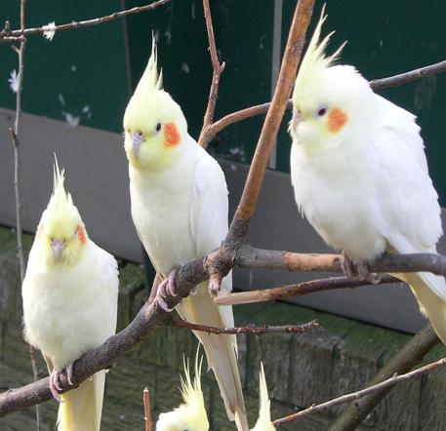
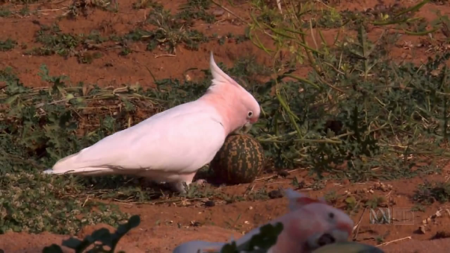
Лакомство попугаев - дикий арбуз.

Slide 23
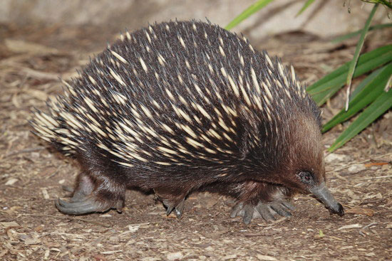
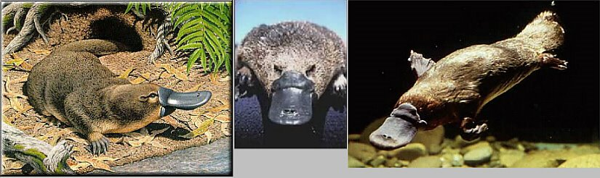
Три в одном . Чем они уникальны? Стр.154
УТКОНОС!
Милая ехидна.

